Slide 1

MULTIVERSIDAD LATINOAMERICANA
CAMPUS VERACRUZ
MATEMÁTICAS II
Imagen Digital
Docente : José Antonio Villalobos Mendoza

Slide 2

Imagen Digital
La misma ciencia se utiliza en la industria de la música.

Slide 3

El sonido viaja en ondas que se utilizan en el desarrollo de la música generada por el ordenador.

Slide 4

Un equipo no va a entender la música como un ser humano, sino que la representa matemáticamente por las ondas sonoras que la constituyen.

Slide 5
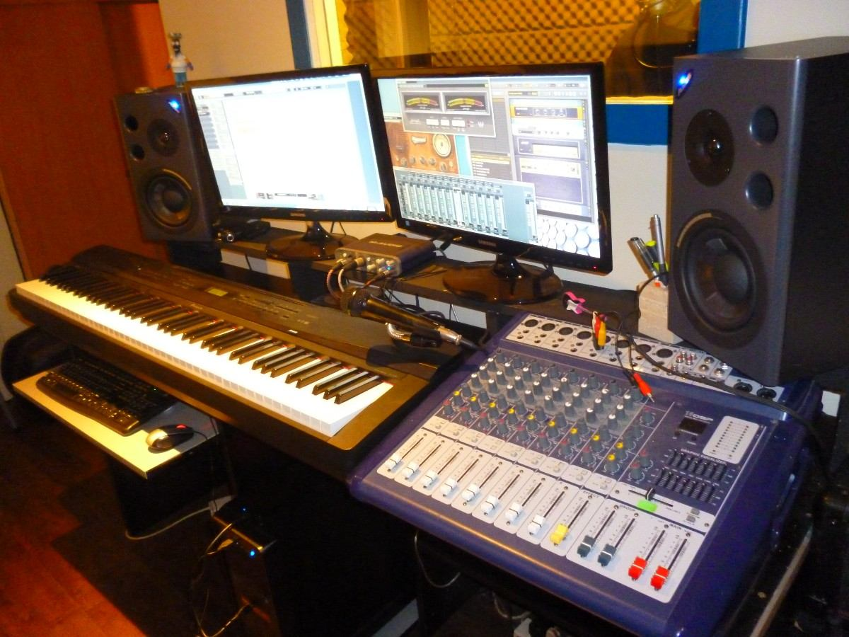
Precisamente, los ingenieros de sonido que trabajan en la promoción de música computarizada y de alta tecnología, tienen que aplicar la ley fundamental de la trigonometría: la función del seno y coseno.

Slide 6
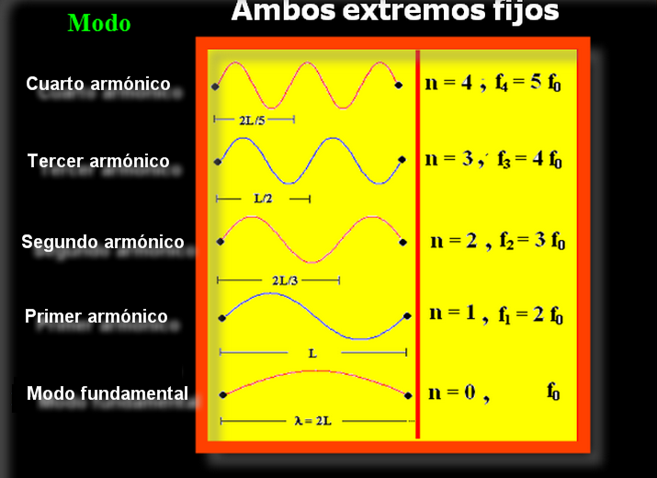
Los patrones de las ondas musicales no son tan regulares como la función del seno y coseno, pero aún es útil para el desarrollo de música computarizada.

